Slide 1

¡Bienvenidxs!
Iniciaremos en breves minutos…

Slide 2
Notes:
Hola todos!
Soy Dairo Escobar, coordinador del SiB Colombia y del Nodo GBIF para este país.
Quiero darles la bienvenida a este maravilloso taller que busca compartir con ustedes y toda la comunidad las buenas prácticas que facilitan la gestión de información y datos sobre biodiversidad para su publicación, acceso y uso; siempre de manera gratuita y libre, como parte de la filosofía de trabajo de GBIF.
Nuestro objetivo será Mejorar las capacidades de trabajo con datos sobre biodiversidad y compartir las buenas prácticas que pueden ser aplicadas en las diferentes etapas del flujo de trabajo.
Este es un taller diseñado y organizado en conjunto por el SiB Colombia, Conabio México, GBIF Argentina, GBIF Chile, VertNet y por supuesto con el apoyo de la red global de GBIF.

Slide 3







Q
Use la función de Preguntas y respuestas (Q&A) para dejar sus comentarios y preguntas a lo largo de la presentación.
Al finalizar la charla, use la función Levantar la mano para realizar sus preguntas al ponente.
Evite hacer sus preguntas en el canal del chat.
NETtiqueta
Notes:
A propósito de las buenas practicas, que no falten las de nuestra comunicación para un adecuado desarrollo del taller en este espacio.
Use la función de Preguntas y respuestas (Q&A) para dejar sus comentarios y preguntas a lo largo de la presentación.
Una vez finalizada la charla, use la función Levantar la mano para realizar sus preguntas al ponente, esta alternativa le ayudará a sacarle más provecho al taller.
Evite hacer sus preguntas en el canal del Chat, ahí podrían pasar desapercibidas.

Slide 4


Mantenga su micrófono en silencio.
Al usar el chat, sea cortés, amable e inclusivo; este canal estará habilitado para conversar con los demás asistentes.
El uso inapropiado del chat, Q&A, o micrófono, puede ser sancionado con la expulsión de la sala.
NETtiqueta
Notes:
Mantenga su micrófono en silencio. Nuestro equipo de apoyo lo habilitará y le indicará cuándo activarlo para que intervenga.
Al usar el chat, sea cortés, amable e inclusivo; este canal estará habilitado para conversar con los demás asistentes.
El uso inapropiado de los canales de interacción: chat, Q&A, o micrófono, se sancionará con la expulsión de la sala virtual.
Votación.... recordar.
Finalmente asegúrense que su nombre de usuario en la plataforma aparezca adecuadamente.

Slide 5

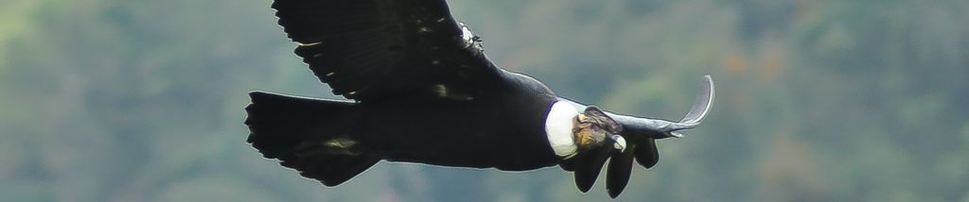


Mejorando la calidad de datos sobre biodiversidad en Latinoamérica: documentación de buenas prácticas para los flujos de trabajo y ciclos de vida de los datos
Cóndor Andino (Vultur gryphus), Quindío, Colombia. Foto 2019 Ma Alejandra Bedoya-Cañón via iNaturalist Research-grade Observations, licenciada bajo CC BY-NC 4.0.
30 de noviembre de 2020 - 30 de abril de 2022 €14,735 + € 37.500
Programa: Capacity Enhancement Support Programme
Financiado por: GBIF
Socios: GBIF Argentina, GBIF Chile, GBIF México, VertNet
Líder de proyecto: GBIF Colombia
CESP2020-018
Notes:
Empecemos…
Este es el proyecto que nos permite estar hoy ofreciendo este taller y nos motivan muchas cosas:
Por un lado, casi todos los registros biológicos compartidos a través de GBIF pueden ser refinados o mejorados. Por el otro, en Latinoamérica, los especialistas en datos y los tomadores de decisiones, señalan constantemente la calidad de los datos como una prioridad para garantizar su inclusión en las estrategias y políticas nacionales de conservación.
Este proyecto, busca abordar esta necesidad mediante la documentación de buenas prácticas para mejorar su calidad en las etapas típicas de un flujo de trabajo con datos sobre biodiversidad.
Si bien el proyecto se centra en ofrecer un conjunto de buenas prácticas adaptadas a las necesidades de Latinoamérica, reuniremos materiales existentes de toda la comunidad global.
https://www.gbif.org/es/project/5JJH6ZKCjztKrqT50OAadQ/mejorando-la-calidad-de-datos-sobre-biodiversidad-en-latinoamerica-documentacion-de-buenas-practicas-para-los-flujos-de-trabajo-y-ciclos-de-vida-de-los-datos

Slide 6
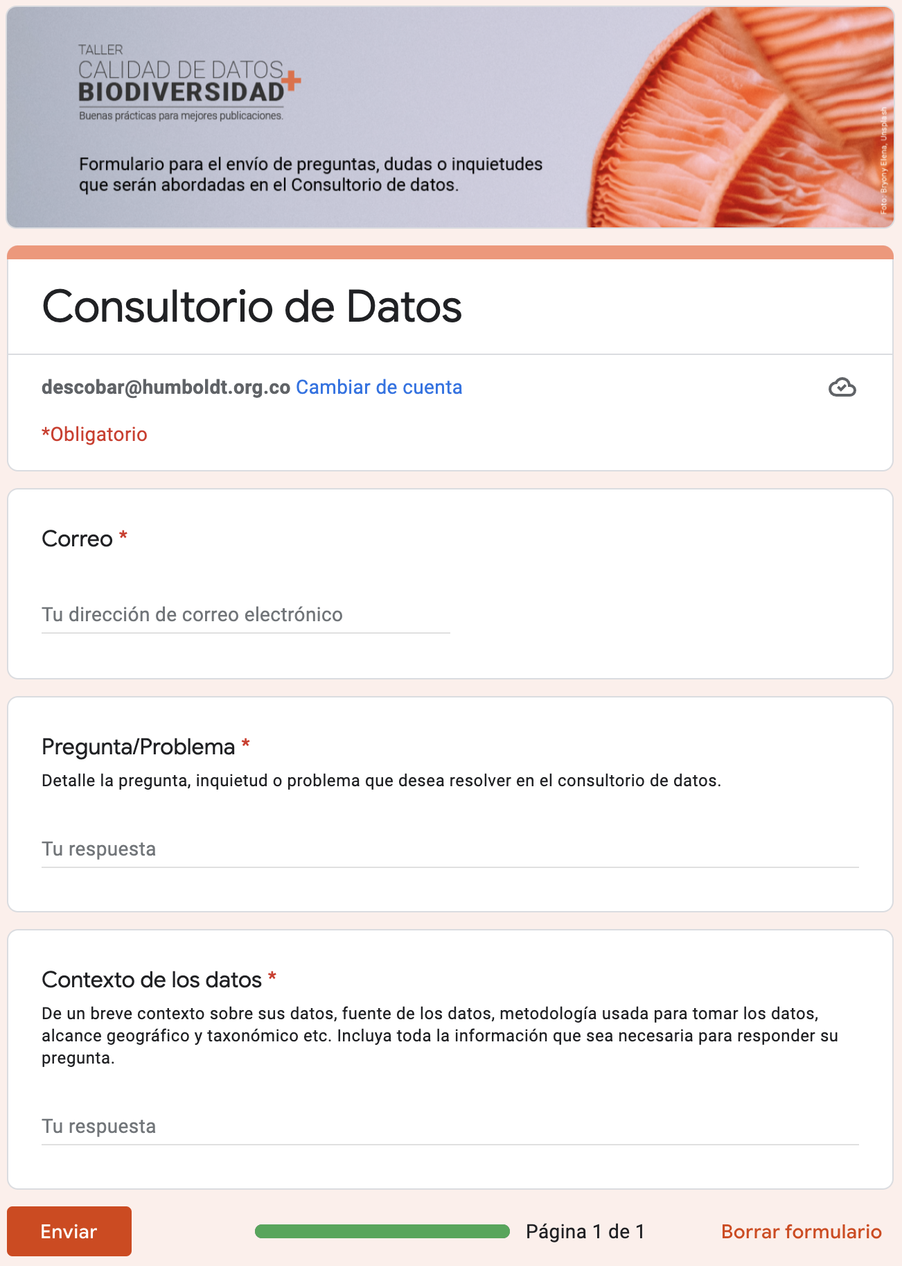

Consultorio
de datos
Notes:
En el Consultorio de Calidad de Datos ustedes tendrán una oportunidad única de compartir sus inquietudes adicionales sobre la implementación de estas buenas prácticas en su trabajo y exponer sus casos reales para recibir orientación y recomendaciones de los facilitadores.
Así que los invito a que durante esta semana, nos dejen sus preguntas a través de este formulario para esa sección que desarrollaremos el martes de la próxima semana.
Pueden hacer múltiples envíos si así lo desean.

Slide 7


Buenas prácticas para la documentación de
información geográfica
Paula Zermoglio
0000-0002-6056-5084
Notes:
Importancia del diseño de la interfaz de documentación de datos y la necesidad de crear capacidad en los responsables de la transcripción y digitalización.

Slide 8

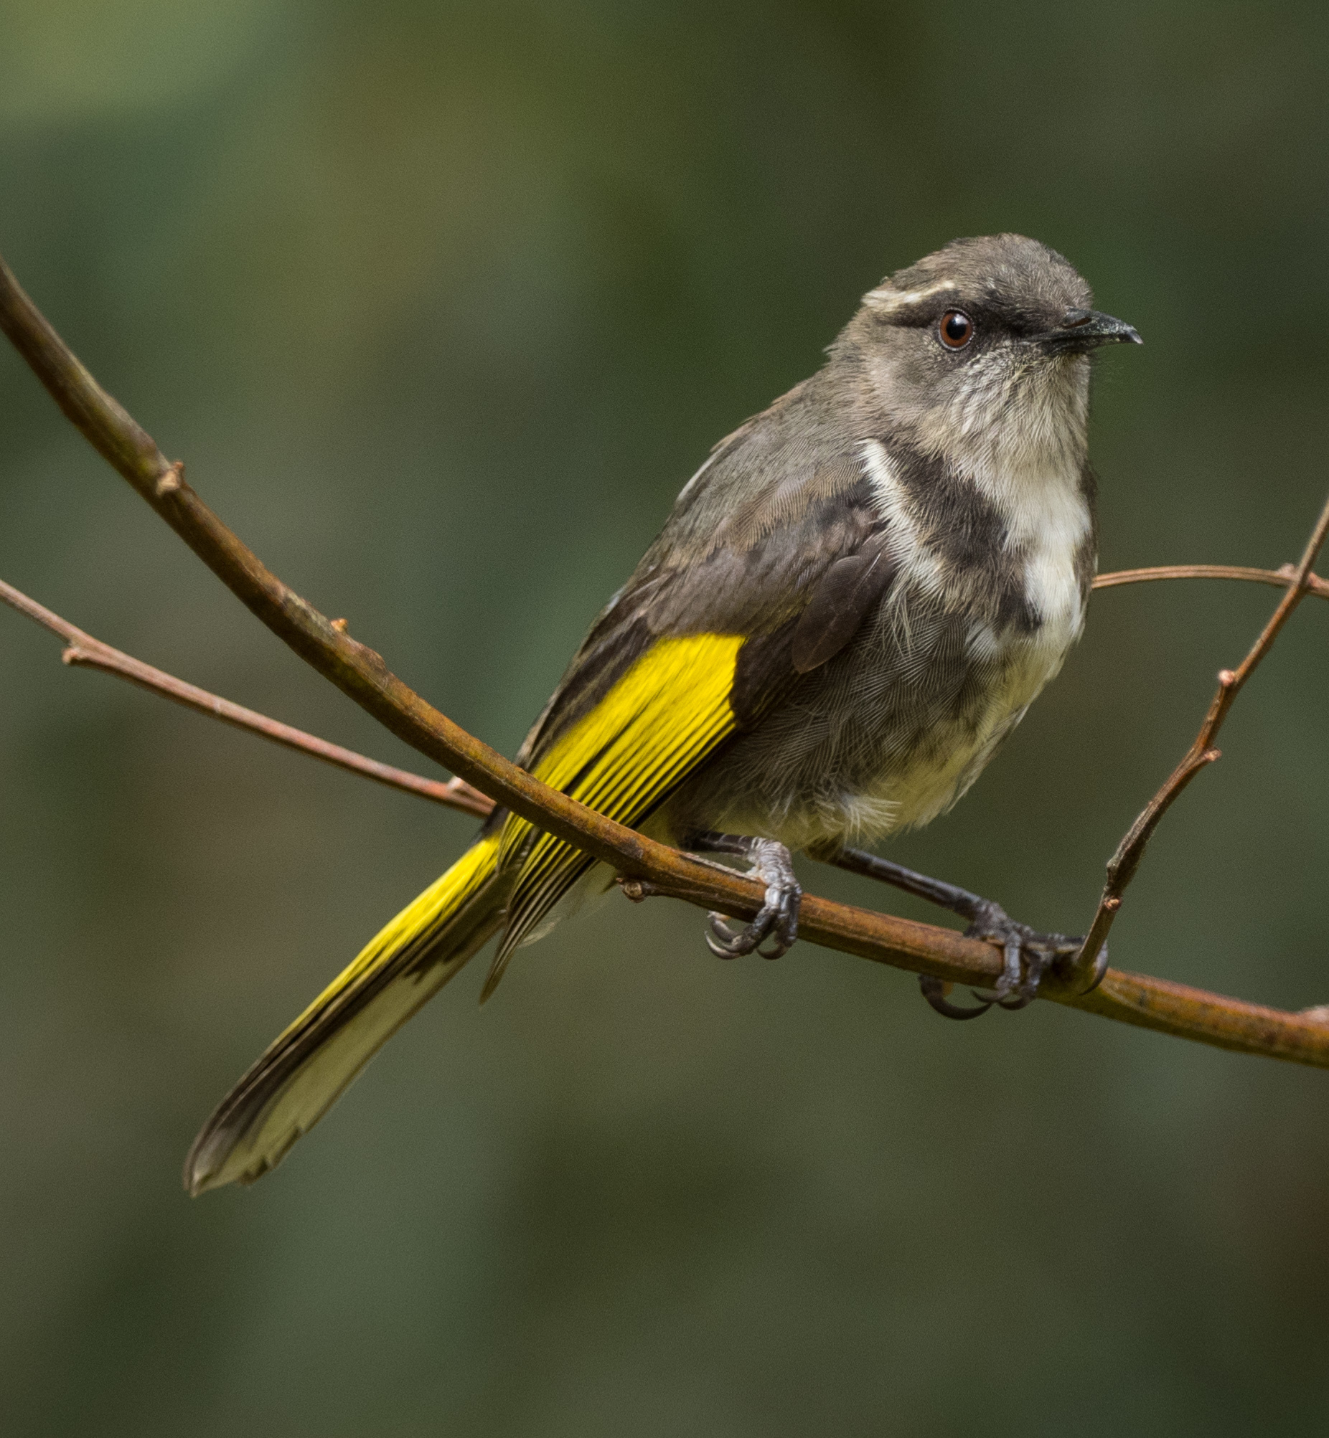
Ejemplo práctico
Importancia de la información geográfica
para el uso de datos de biodiversidad
Paul Whitington, CC-BY-NC
Mielero alafuego Phylidonyris pyrrhopterus
Notes:
El mielero alafuego (Phylidonyris pyrrhopterus) es un ave nativa del sudeste de Australia. En su área de distribución,
se encuentra en el Parque Nacional Promontorio de Wilson. Se quiere realizar un estudio de nicho ecológico, para lo cual
se requiere establecer las condiciones ambientales en los lugares en los cuales la especie se encuentra presente.
Se cuenta con una descripción de localidad, y se desean obtener los parámetros ambientales de ese lugar.

Slide 9
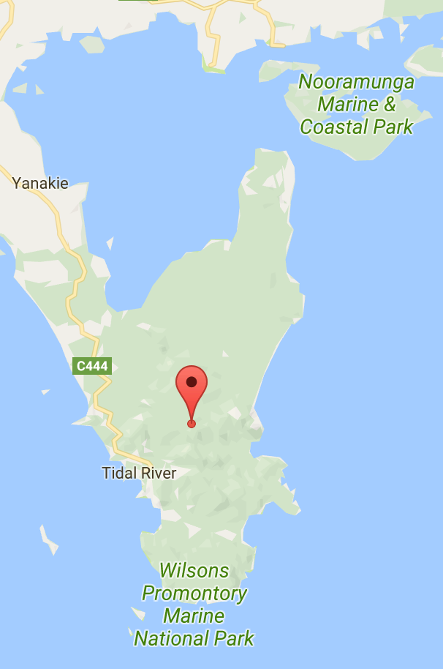
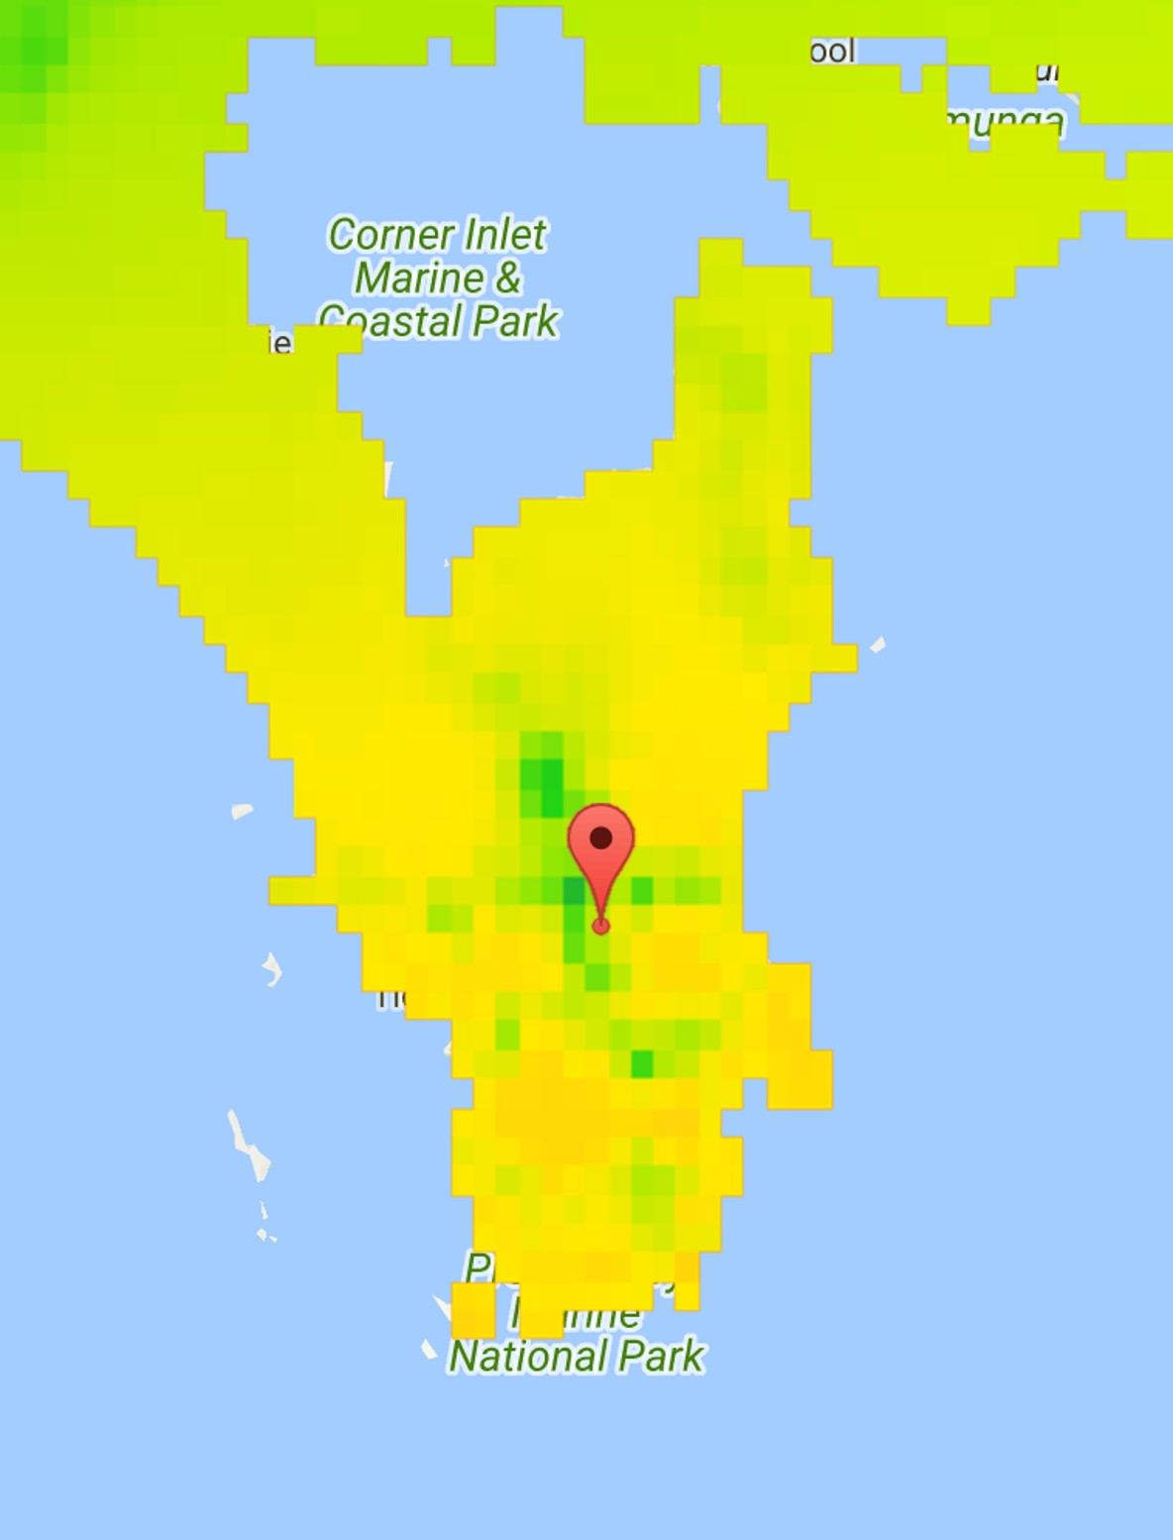
Ejemplo práctico
Descripción de localidad:
Promontorio de Wilson, Australia
Elevación | Temperatura mes más frío | Precipitación media anual
302 m | 6.1°C | 107 mm
Coordenadas:
-38.99373, 146.37367
Importancia de la información geográfica
para el uso de datos de biodiversidad
Paul Whitington, CC-BY-NC
Notes:
El mielero alafuego (Phylidonyris pyrrhopterus) es un ave nativa del sudeste de Australia. En su área de distribución,
se encuentra en el Parque Nacional Promontorio de Wilson. Se quiere realizar un estudio de nicho ecológico, para lo cual
se requiere establecer las condiciones ambientales en los lugares en los cuales la especie se encuentra presente.
Se cuenta con una descripción de localidad, y se desean obtener los parámetros ambientales de ese lugar.

Slide 10
Ejemplo práctico
Descripción de localidad:
Promontorio de Wilson, Australia
Elevación | Temperatura mes más frío | Precipitación media anual
302 m | 6.1°C | 107 mm
0-544 m | 6.1-9.1ºC | 65-107 mm
Coordenadas:
-38.99373, 146.37367
+ ERROR
Importancia de la información geográfica
para el uso de datos de biodiversidad
Paul Whitington, CC-BY-NC
Notes:
El mielero alafuego (Phylidonyris pyrrhopterus) es un ave nativa del sudeste de Australia. En su área de distribución,
se encuentra en el Parque Nacional Promontorio de Wilson. Se quiere realizar un estudio de nicho ecológico, para lo cual
se requiere establecer las condiciones ambientales en los lugares en los cuales la especie se encuentra presente.
Se cuenta con una descripción de localidad, y se desean obtener los parámetros ambientales de ese lugar.

Slide 11

Campos relacionados con la ubicación
Administrativos
Localidad
Elevación
Profundidad
Georreferencia
Otros campos:
Datos geográficos mínimos
subdivisiones administrativas
nombre y tipo de entidad, distancia, dirección, unidades
forma, centro, radial de la entidad
área protegida
ambiente (terrestre, acuático)
cuenca
municipio, rango, sección, subsección (cuadrículas)
Map quad
UTM easting, northing, y zona
exactitud y método determinación de elevación/profundidad, datum vertical
isla más cercana, zona económica exclusiva (marinas)
fecha del evento
campos clase geologicalContext en Darwin Core (paleo)
otros...
Notes:
A propósito de las buenas practicas, que no falten las de nuestra comunicación para un adecuado desarrollo del taller en este espacio.
Use la función de Preguntas y respuestas (Q&A) para dejar sus comentarios y preguntas a lo largo de la presentación.
Una vez finalizada la charla, use la función Levantar la mano para realizar sus preguntas al ponente, esta alternativa le ayudará a sacarle más provecho al taller.
Evite hacer sus preguntas en el canal del Chat, ahí podrían pasar desapercibidas.

Slide 12
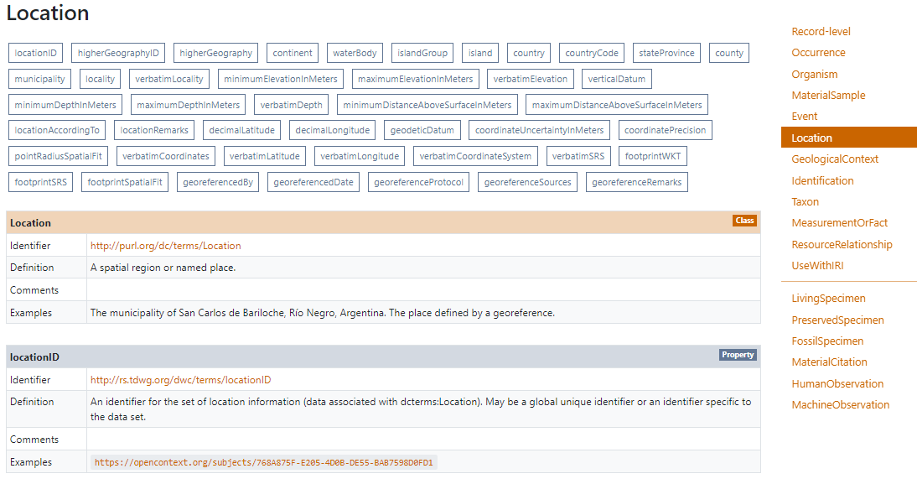
Campos relacionados con la ubicación
En Darwin Core:
Datos geográficos mínimos
Respetar las definiciones
Seguir las recomendaciones
Notes:
A propósito de las buenas practicas, que no falten las de nuestra comunicación para un adecuado desarrollo del taller en este espacio.
Use la función de Preguntas y respuestas (Q&A) para dejar sus comentarios y preguntas a lo largo de la presentación.
Una vez finalizada la charla, use la función Levantar la mano para realizar sus preguntas al ponente, esta alternativa le ayudará a sacarle más provecho al taller.
Evite hacer sus preguntas en el canal del Chat, ahí podrían pasar desapercibidas.

Slide 13
Datos geográficos mínimos
Compartir la mayor cantidad de información disponible
Corroborar información
Detectar errores
Corregir errores
Ampliar información disponible
+ posibilidades de uso
(Fitness for use)
Notes:
A propósito de las buenas practicas, que no falten las de nuestra comunicación para un adecuado desarrollo del taller en este espacio.
Use la función de Preguntas y respuestas (Q&A) para dejar sus comentarios y preguntas a lo largo de la presentación.
Una vez finalizada la charla, use la función Levantar la mano para realizar sus preguntas al ponente, esta alternativa le ayudará a sacarle más provecho al taller.
Evite hacer sus preguntas en el canal del Chat, ahí podrían pasar desapercibidas.

Slide 14
?
Indique si esta afirmación es Verdadera o Falsa:
“Georreferenciar un registro consiste en asignarle coordenadas.”
verdadero
falso
la pregunta es capciosa
Notes:
A propósito de las buenas practicas, que no falten las de nuestra comunicación para un adecuado desarrollo del taller en este espacio.
Use la función de Preguntas y respuestas (Q&A) para dejar sus comentarios y preguntas a lo largo de la presentación.
Una vez finalizada la charla, use la función Levantar la mano para realizar sus preguntas al ponente, esta alternativa le ayudará a sacarle más provecho al taller.
Evite hacer sus preguntas en el canal del Chat, ahí podrían pasar desapercibidas.

Slide 15

?
Tener coordenadas
≠
Tener
georreferenciación
Datos geográficos
≠
Datos de georreferenciación
Georreferenciación

Slide 16
?
Asignar una descripción numérica de un lugar en un sistema de coordenadas, describiendo su extensión y minimizando las incertezas asociadas.
Georreferenciación

Slide 17
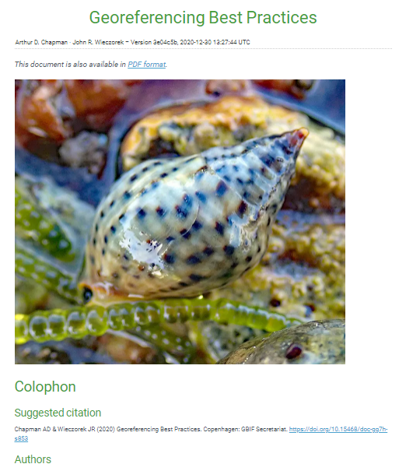
?
Elementos mínimos:
Coordenadas
Sistema de referencia de coordenadas (o datum)
Incerteza
Georreferenciación
Chapman AD & Wieczorek JR (2020)
Georeferencing Best Practices.
Copenhagen: GBIF Secretariat. https://doi.org/10.15468/doc-gg7h-s853

Slide 18
?
Elementos mínimos:
Coordenadas
Sistema de referencia de coordenadas (o datum)
Incerteza
Buena descripción de la localidad
Georreferenciación
Chapman AD & Wieczorek JR (2020)
Georeferencing Best Practices.
Copenhagen: GBIF Secretariat. https://doi.org/10.15468/doc-gg7h-s853

Slide 19

Descripción de localidad
Representación verbal de un lugar
Específica
Sucinta
Inequívoca
Completa
Precisa
No dejar espacio para múltiples interpretaciones
Tipos
y descripción
de localidades

Slide 20
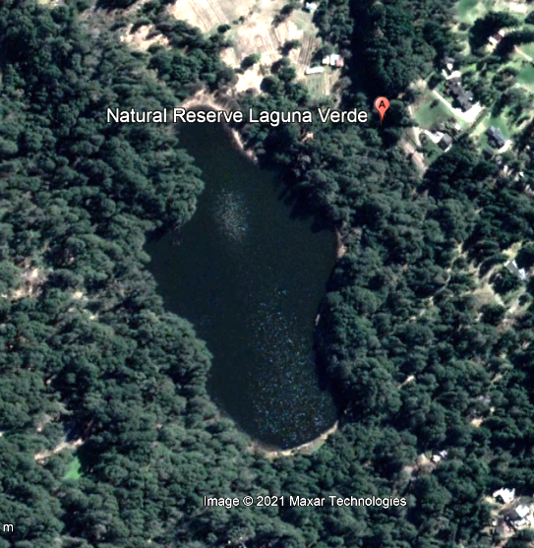
Ejemplo práctico
Localidad:
Laguna Verde, Reserva Natural Laguna Verde, Villa La Angostura, Neuquén, Argentina
Descripción en etiqueta:
“L. Verde”
Tipos
y descripción
de localidades
Imagen: Google Earth™, 2020
Notes:
El mielero alafuego (Phylidonyris pyrrhopterus) es un ave nativa del sudeste de Australia. En su área de distribución,
se encuentra en el Parque Nacional Promontorio de Wilson. Se quiere realizar un estudio de nicho ecológico, para lo cual
se requiere establecer las condiciones ambientales en los lugares en los cuales la especie se encuentra presente.
Se cuenta con una descripción de localidad, y se desean obtener los parámetros ambientales de ese lugar.

Slide 21
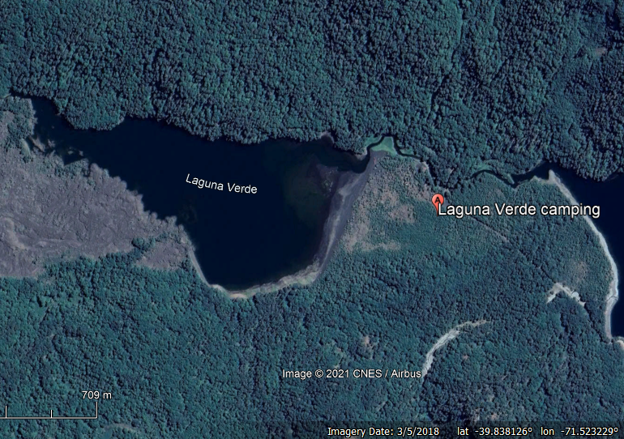
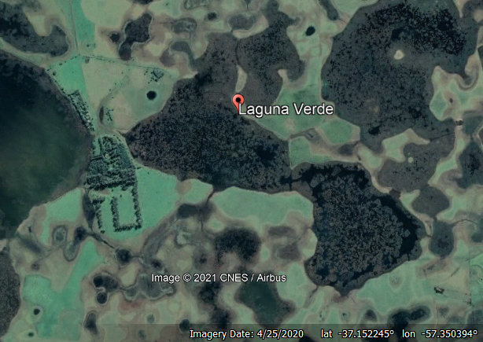
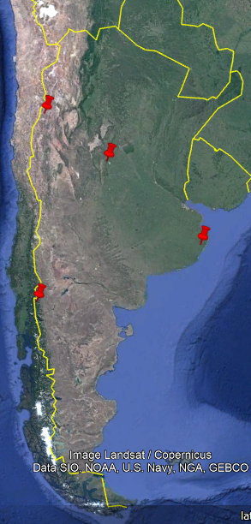
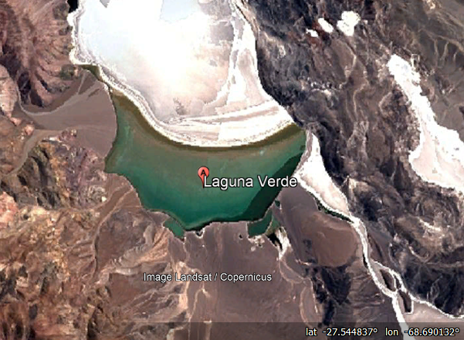
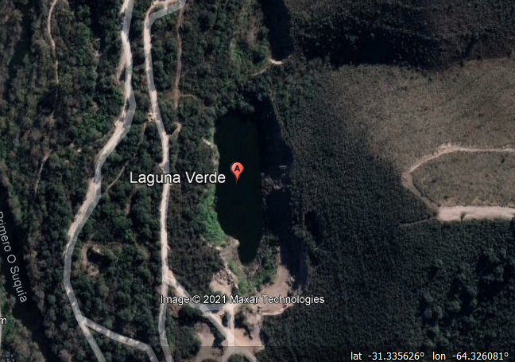
Laguna Verde, Huiliches, Neuquén, Argentina.
Laguna Verde, General Madariaga, Buenos Aires, Argentina.
2
3
1
4
4
2
3
1
Laguna Verde, Tinogasta, Catamarca, Argentina.
Laguna Verde, Colón, Córdoba, Argentina.
Imagenes Google Earth™, 2021

Slide 22
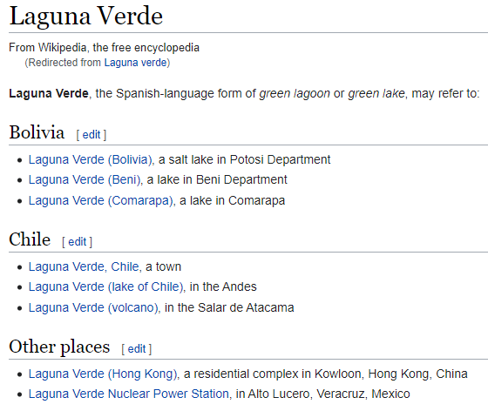
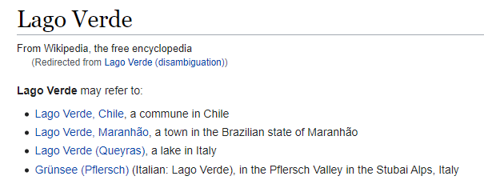

Slide 23
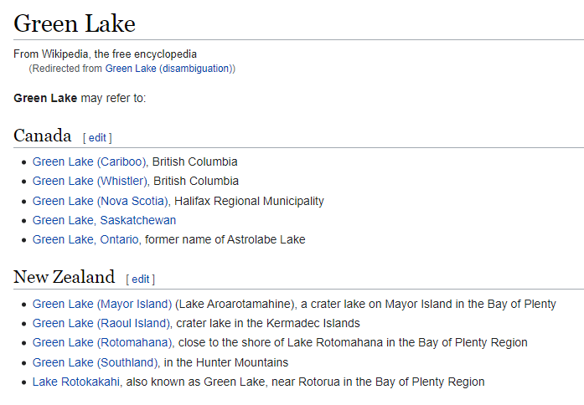
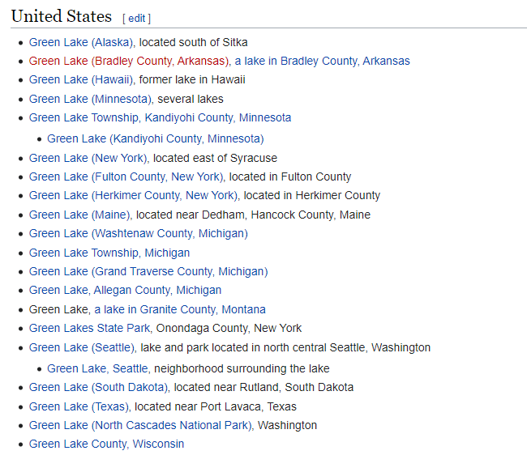
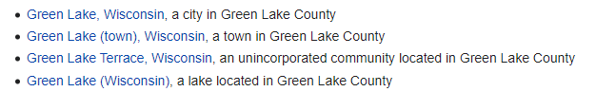

Slide 24
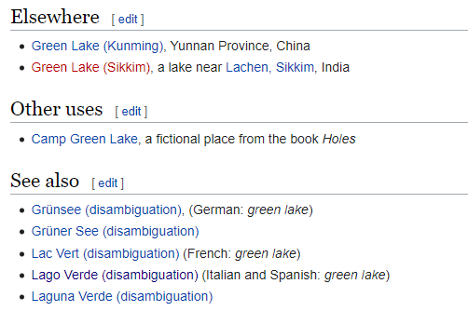

Slide 25
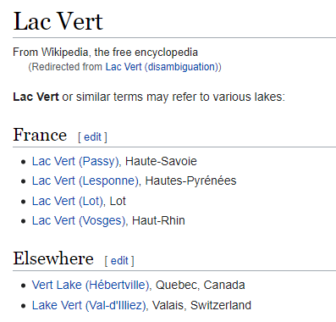

Slide 26
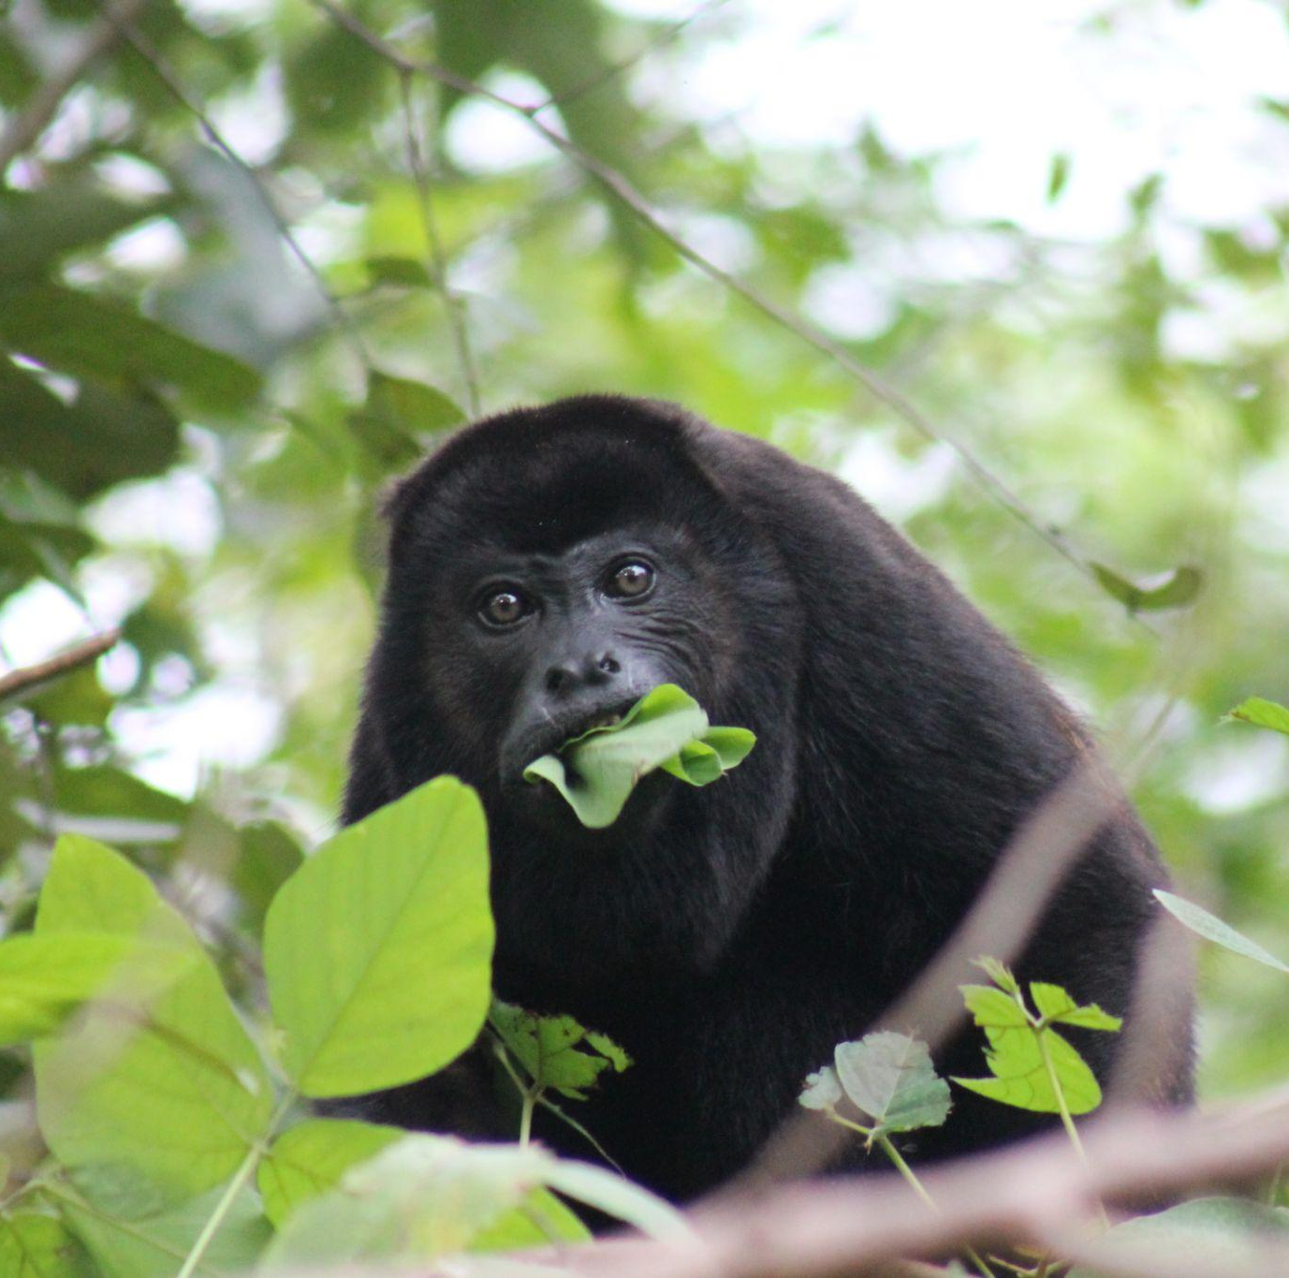
Descripción de localidad
No dejar espacio para múltiples interpretaciones
Paula Zermoglio, CC0

Slide 27
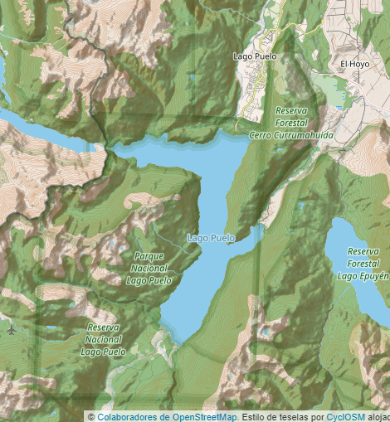
TIPS
OpenStreetMap, 2021
Al utilizar entidades como referencia, estas deben ser ESTABLES en el tiempo, además:
Pequeña extensión
Fácil de encontrar en mapas o gaceteros
Especificar el tipo de entidad entre paréntesis
Tipos
y descripción
de localidades
Ejemplo: Lago Puelo, Chubut (AR)
lugar poblado
lago
parque nacional
reserva nacional
...

Slide 28
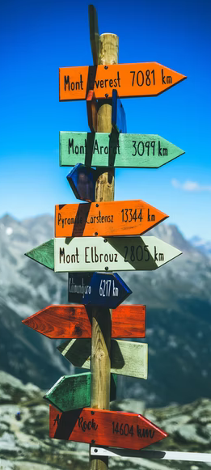
TIPS
Para descripciones que incluyan una ruta registrar si las distancias se midieron a lo largo del camino real (e.g., “por carretera”) o como una línea recta desde el origen (e.g., “por aire”).
Tipos
y descripción
de localidades
Bit Cloud, CC0

Slide 29
TIPS
Las localidades más específicas
son aquellas descritas por:
distancia y dirección a lo largo de una ruta, desde una intersección cercana y bien definida.
dos distancias ortogonales desde una única entidad cercana, persistente y de pequeña extensión.
Tipos
y descripción
de localidades
Bit Cloud, CC0

Slide 30
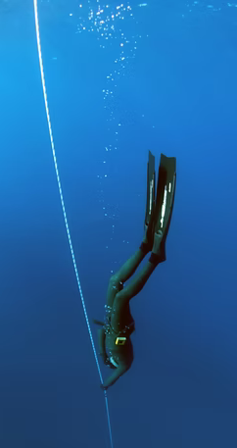
TIPS
Si no hay entidad a la que
se pueda hacer referencia fácilmente, también registre
la procedencia de la ubicación (e.g., dispositivo o método utilizado para determinar
las coordenadas)
Tipos
y descripción
de localidades
Jakob Boman, CC0
Notes:
, por ejemplo, un punto de inmersión en el medio en el océano u otra localidad donde solo se pueda registrar latitud y longitud
; (e..g., “transcripción desde diario de navegación”)

Slide 31
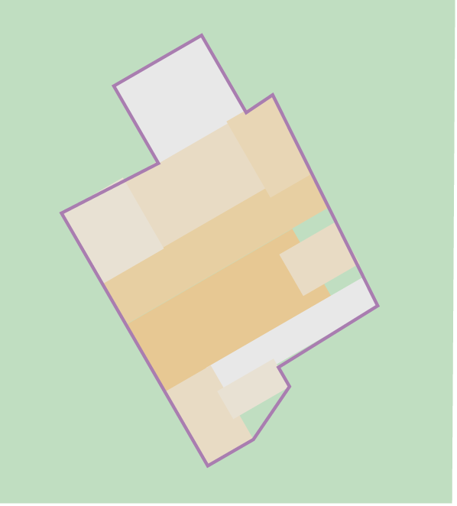

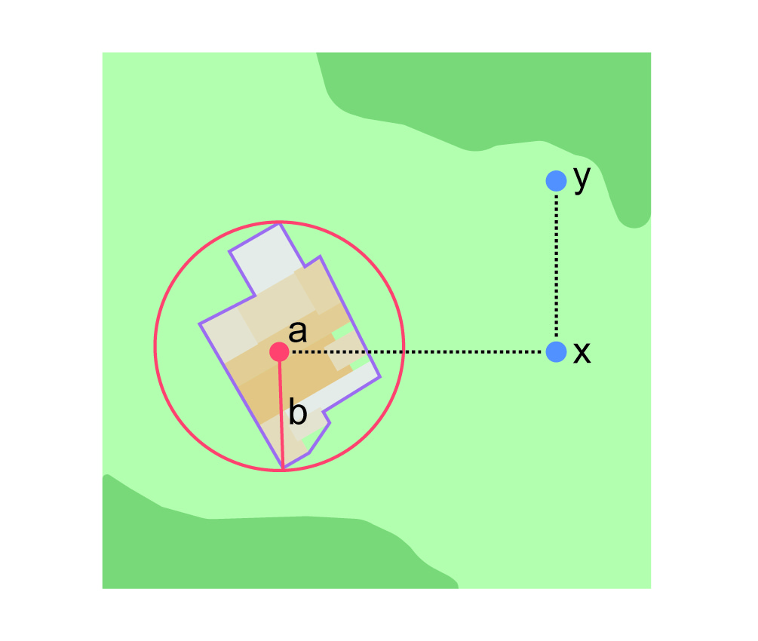
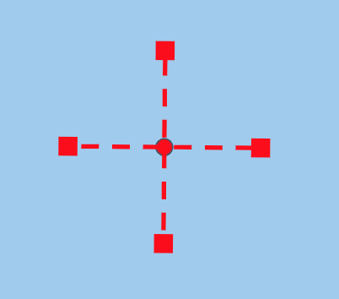

1. Sólo entidad geográfica
2. Desplazamiento
3. Sólo coordenadas
Tipos
y descripción
de localidades
¿
?
4. Localidades problemáticas
Zermoglio et al. (2020). https://doi.org/10.35035/e09p-h128
Notes:
, por ejemplo, un punto de inmersión en el medio en el océano u otra localidad donde solo se pueda registrar latitud y longitud
; (e..g., “transcripción desde diario de navegación”)

Slide 32
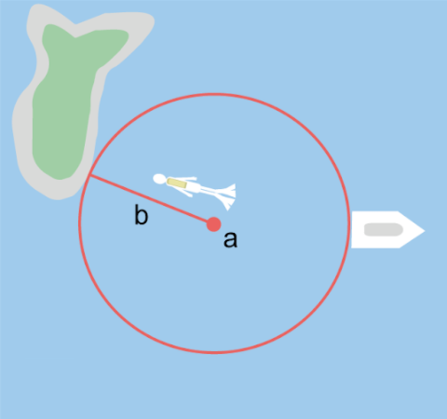


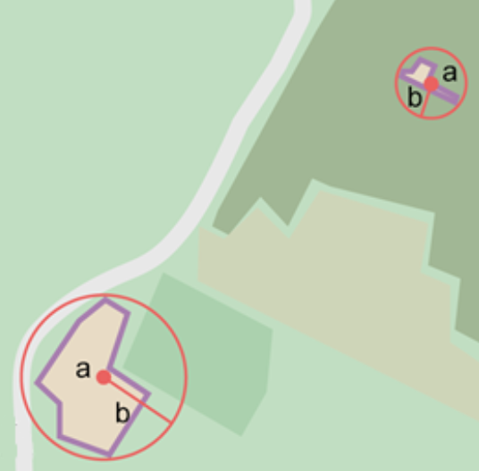
1. Sólo entidad geográfica
a. Con extensión obvia
b. Sin extensión obvia
c. Casos especiales
Dirección postal
Propiedad
Ruta
Unión, intersección, cruce, confluencia
Cueva
Sitio inmersión
Cabecera de una corriente de agua
Cerca de una entidad
Entre dos entidades
Entre dos rutas
Tipos
y descripción
de localidades
Zermoglio et al. (2020). https://doi.org/10.35035/e09p-h128
Notes:
, por ejemplo, un punto de inmersión en el medio en el océano u otra localidad donde solo se pueda registrar latitud y longitud
; (e..g., “transcripción desde diario de navegación”)

Slide 33
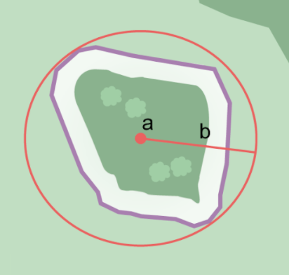
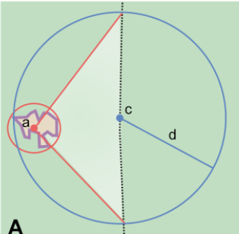
2. Desplazamiento
a. Sólo distancia
b. Sólo dirección
c. Distancia sobre una ruta
d. Distancia en direcciones ortogonales
Tipos
y descripción
de localidades
e. Distancia en una dirección
f. Distancias desde dos rutas distintas
Zermoglio et al. (2020). https://doi.org/10.35035/e09p-h128
Notes:
, por ejemplo, un punto de inmersión en el medio en el océano u otra localidad donde solo se pueda registrar latitud y longitud
; (e..g., “transcripción desde diario de navegación”)

Slide 34
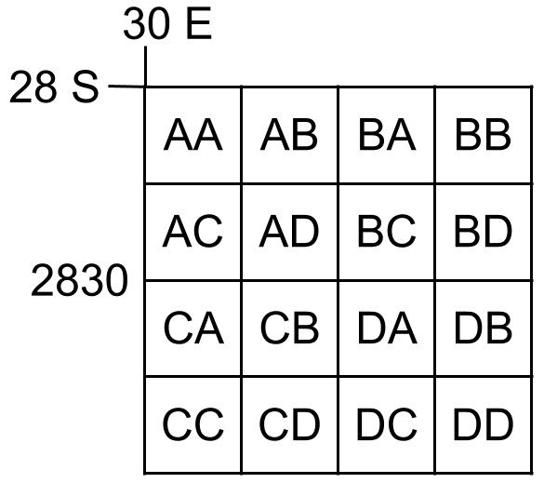
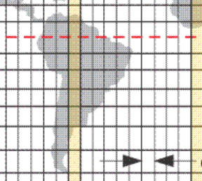
3. Coordenadas
a. Coordenadas geográficas
b. UTM
c. Cuadrícula
Tipos
y descripción
de localidades
Zermoglio et al. (2020). https://doi.org/10.35035/e09p-h128
Notes:
, por ejemplo, un punto de inmersión en el medio en el océano u otra localidad donde solo se pueda registrar latitud y longitud
; (e..g., “transcripción desde diario de navegación”)

Slide 35
¿
?
4. Localidades problemáticas
a. Explícitamente dudosa
b. Localidad no encontrada
c. Múltiples posibilidades
Tipos
y descripción
de localidades
d. Demostrablemente inconsistente
e. Cultivadas o en cautiverio
Zermoglio et al. (2020). https://doi.org/10.35035/e09p-h128
Notes:
, por ejemplo, un punto de inmersión en el medio en el océano u otra localidad donde solo se pueda registrar latitud y longitud
; (e..g., “transcripción desde diario de navegación”)

Slide 36
¿
?
4. Localidades problemáticas
a. Explícitamente dudosa
b. Localidad no encontrada
No georreferenciar
(¡¡pero documentar!!)
c. Múltiples posibilidades
Tipos
y descripción
de localidades
d. Demostrablemente inconsistente
e. Cultivadas o en cautiverio
Zermoglio et al. (2020). https://doi.org/10.35035/e09p-h128
Notes:
, por ejemplo, un punto de inmersión en el medio en el océano u otra localidad donde solo se pueda registrar latitud y longitud
; (e..g., “transcripción desde diario de navegación”)

Slide 37

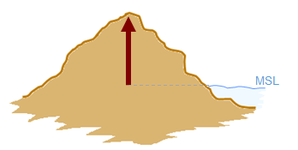
Elevación
Medida de la distancia vertical de superficies de tierra o agua sobre un datum vertical.
Puede ser positiva o negativa
Elevación y profundidad
Notes:
A propósito de las buenas practicas, que no falten las de nuestra comunicación para un adecuado desarrollo del taller en este espacio.
Use la función de Preguntas y respuestas (Q&A) para dejar sus comentarios y preguntas a lo largo de la presentación.
Una vez finalizada la charla, use la función Levantar la mano para realizar sus preguntas al ponente, esta alternativa le ayudará a sacarle más provecho al taller.
Evite hacer sus preguntas en el canal del Chat, ahí podrían pasar desapercibidas.

Slide 38
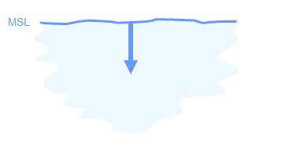
Profundidad
Medida de la distancia vertical por debajo de un datum vertical.
Siempre no negativa
Elevación y profundidad
Notes:
A propósito de las buenas practicas, que no falten las de nuestra comunicación para un adecuado desarrollo del taller en este espacio.
Use la función de Preguntas y respuestas (Q&A) para dejar sus comentarios y preguntas a lo largo de la presentación.
Una vez finalizada la charla, use la función Levantar la mano para realizar sus preguntas al ponente, esta alternativa le ayudará a sacarle más provecho al taller.
Evite hacer sus preguntas en el canal del Chat, ahí podrían pasar desapercibidas.

Slide 39
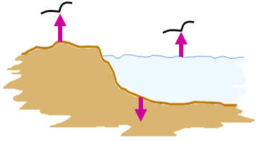
Distancia sobre la superficie
Medida de la distancia vertical sobre un punto de referencia.
Puede ser positiva o negativa
Elevación y profundidad
Notes:
A propósito de las buenas practicas, que no falten las de nuestra comunicación para un adecuado desarrollo del taller en este espacio.
Use la función de Preguntas y respuestas (Q&A) para dejar sus comentarios y preguntas a lo largo de la presentación.
Una vez finalizada la charla, use la función Levantar la mano para realizar sus preguntas al ponente, esta alternativa le ayudará a sacarle más provecho al taller.
Evite hacer sus preguntas en el canal del Chat, ahí podrían pasar desapercibidas.

Slide 40
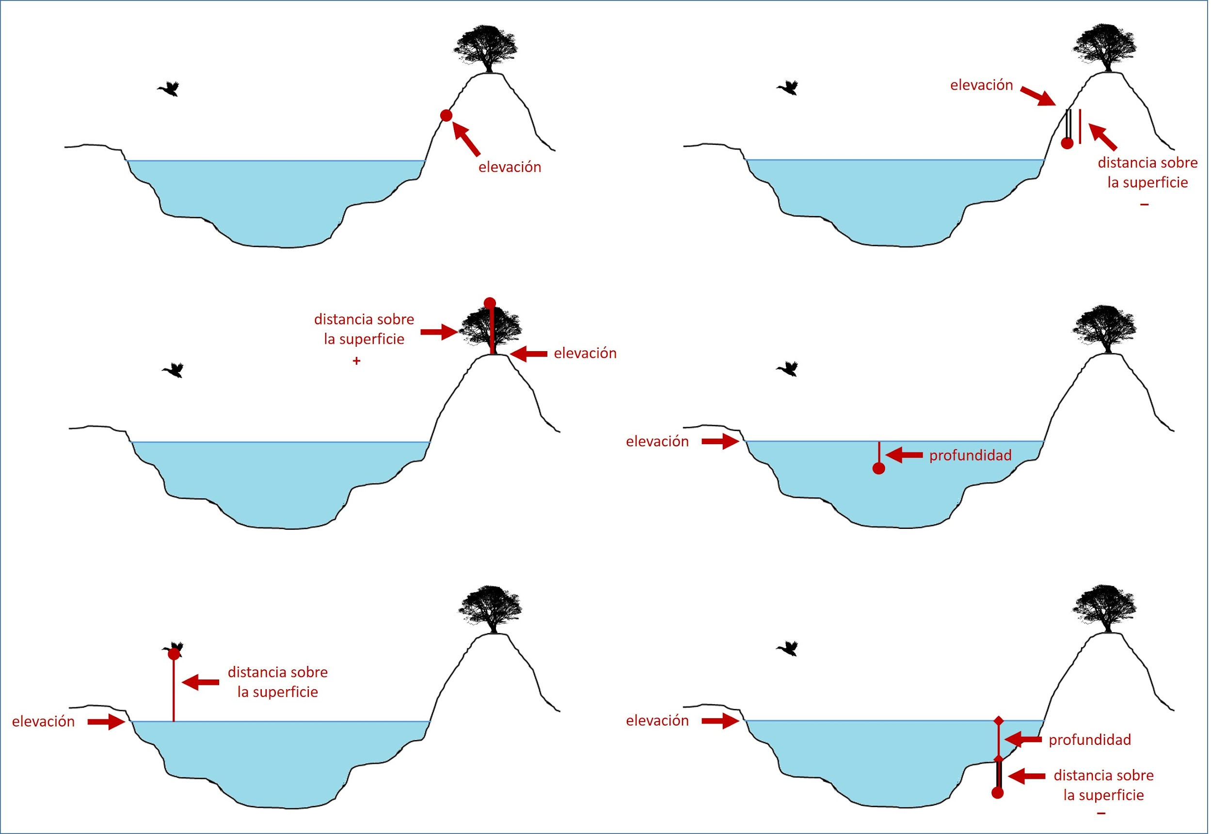
Elevación y profundidad
Notes:
A propósito de las buenas practicas, que no falten las de nuestra comunicación para un adecuado desarrollo del taller en este espacio.
Use la función de Preguntas y respuestas (Q&A) para dejar sus comentarios y preguntas a lo largo de la presentación.
Una vez finalizada la charla, use la función Levantar la mano para realizar sus preguntas al ponente, esta alternativa le ayudará a sacarle más provecho al taller.
Evite hacer sus preguntas en el canal del Chat, ahí podrían pasar desapercibidas.

